Slide 1
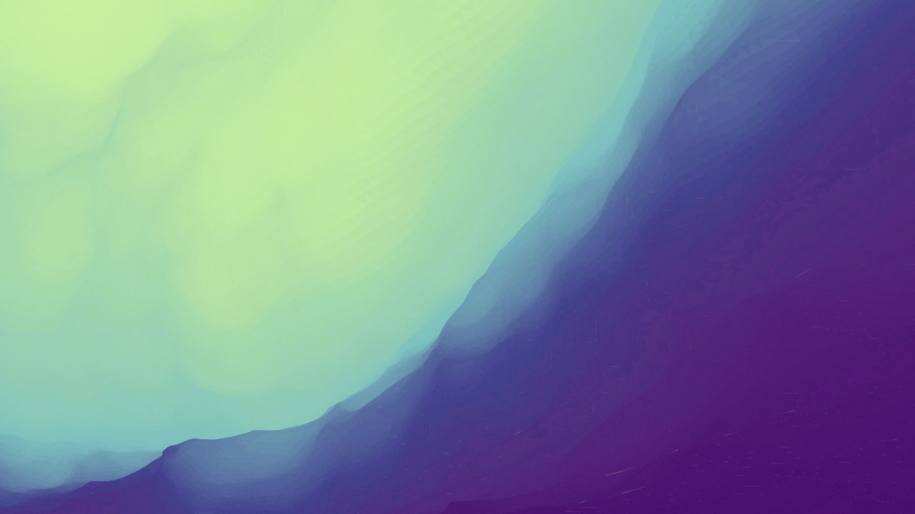
Unentdeckte Tiefen
ein Lernspiel zur Entdeckung der Tiefsee für das Forschungsinstitut XY

Slide 2
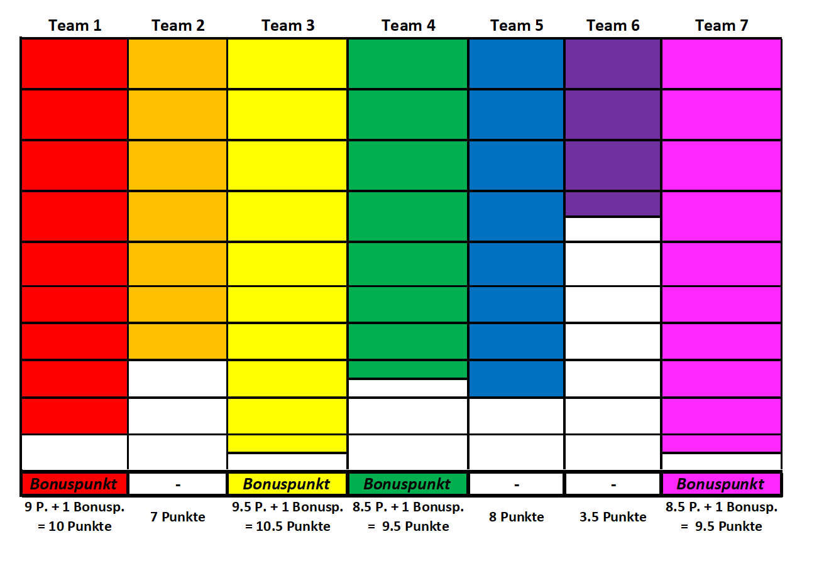
Punktestand nach Spiellektion 1
B E I S P I E L
Notes:
Screenshot der erreichten Punkte erstellen und hier einfügen.

Slide 3
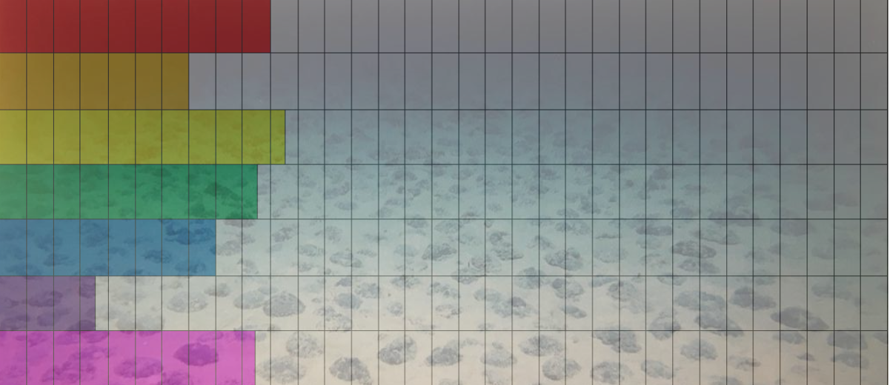
Unser Spielfeld nach Spiellektion 1
B E I S P I E L
Notes:
Screenshot des neuen Spielfeldes erstellen und hier einfügen.

Slide 4
Phase: Wissenserwerb
10min
Einzelarbeit
ZIEL: Ihr habt euer Thema verstanden
Arbeitsblatt 4: Druck
Forscher*in 1
Arbeitsblatt 5: Dunkelheit
Forscher*in 2
Arbeitsblatt 6: Kälte
Forscher*in 3 und 4

Slide 5
2 Tipps
Noch mehr zusammen
sprechen. Wer hat was gelesen?
genauer lesen

Slide 6
2. Phase: Punkte sammeln
20min
Gruppenarbeit
ZIEL:
Alle Aufgaben richtig gelöst.
Viel Neues gelernt
Im Team gut zusammen gearbeitet
Würfeln nicht vergessen!

